Slide 1
SAĞLIK SOSYOLOJİSİ

Slide 2
NÜFUS
Psk. Dr. Sabâ Yalçın

Slide 3
Nüfus denildiğinde bir grubu veya toplumu meydana getiren tüm canlılar anlaşılır.
Ekolojide nüfus, aynı bir hayat çevresi içinde yaşamını sürdüren ve birbirine muhtaç olan bir hayat birliğini meydana getiren bitki veya hayvan çeşitlilerini ifade etmektedir. İnsanoğlunun nüfusu ise farklıdır.
İnsanın diğer canlılardan ayıran temel özellik akıl ve düşünce gücüne sahip olmasıdır.
Nüfusun incelenmesi, aynı zamanda toplumun sosyal yapı şartlarının ortaya çıkarılması demektir.

Slide 4
Nüfus, kültürel, sosyal ve ekonomik yönleriyle ele alınabilen bir özellik taşımaktadır.
Nüfusun hem üretici hem de tüketici fonksiyonu vardır. Ekonomistler ve sosyologlar bu iki özelliği göz önünde tutarlar.
Nüfus bir taraftan ülkedeki milli geliri meydana getiren diğer taraftan mal ve hizmetleri tüketen unsurdur.

Slide 5
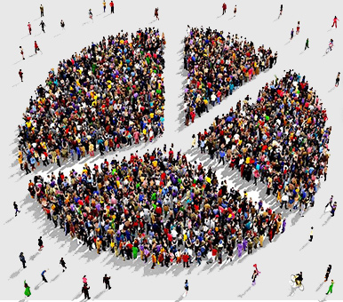
Sosyologlar toplumu teşkil eden nüfusun sayısını, özelliklerini bilmeyi önemli kabul ederler.
Örneğin nüfusun doğum ve ölüm oranları, cinsiyete göre, yaş gruplarına göre, ekonomik etkinlik oranlarına göre, eğitim düzeyine göre, sağlık durumuna göre, kentli ve köylü oluşuna göre dağılımı, bu dağılımdaki değişmelerin yönü, bilinmesi çok gerekli ve yararlı olan bilgilerdir.

Slide 6
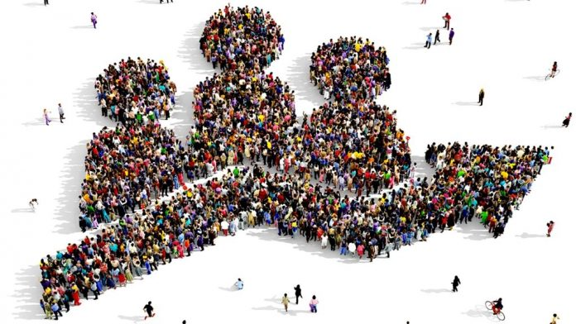
Nüfusbilimcilere Göre Demografya
Nüfusbilimciler Demografya bilimine şu üç yönden bakarlar.
Nüfusun yapısı ve bileşimi
Nüfus dağılımı ve nüfus hareketleri
Nüfusun büyüklüğü

Slide 7
Demografya
Nüfusun büyüklüğü, bileşimi ve dağılımı üzerinde meydana gelen değişmeler veya nüfus süreçleri olarak belirttiğimiz doğum, ölüm ve göçlerde meydana gelen artış ve azalmalar sonucu bir bölgede yaşayan insan nüfusundaki değişmeleri inceleyen bilim dalı olarak tanımlanmaktadır.
Bir disiplin olarak kökeni, ekonomi, istatistik ve biyolojiden olan demografi; coğrafya bölümlerinde okutulup sosyoloji ile ilişkili bir niteliğe kavuşmuştur.

Slide 8
Demografya genel olarak nüfus analizleri yapmaktadır.
Ancak bunları yaparken istatistiksel çözümler ve matematiksel ilişkiler kurmaktadır.
Bu disiplinin başka konuların ise doğum, ölüm, nüfus hareketleri ve büyüme süreçlerindeki ilişkileri keşfetmek ve çeşitli tatminler yürütmektir.
Genelleyecek olursak demograf yanın nüfusla ilgili gereçler üzerinde açıklamalar, gözlemler yaptığını ifade edebiliriz.
Demografyayı formel genel nüfusla ilgilendiğinden sosyal demografi olarak ayırabiliriz.

Slide 9
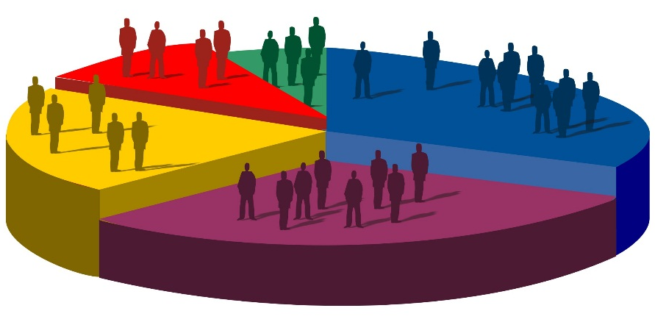
Formel demografi, nüfusun matematiksel yönü ile ilgilenir ve istatistiksel analizler ve tahminler yürütür.
Formel demografi ile uğraşanlar şu sorulara cevap vermeye çalışırlar.
Doğurganlık ve ölüm aralarındaki mevcut eğilimler,
bu eğilimleri etkileyen faktörler ve
bunların nüfus artışları üzerindeki neticeler ve değerlendirilmesi.
Sosyal demografi ise nüfus olgusu hakkındaki bilgilerimizi genişletir ve bu olgunun sonuçları hakkında bizi bilgilendirir.

Slide 10
Demografi Biliminin Amaçları
Nüfusun büyüklük, bileşim ve dağılımlarında meydana gelen değişmeleri belirlemek için gözlemler ve ölçümlerde bulunmak.
Bu değişikliklerin, doğurganlık, ölüm ve göçleri nasıl etkilediğini anlamak amacıyla gözlem ve ölçümler yaparak, meydana gelen değişimleri açıklamak.
Belirli bir bölgede yaşayan insan nüfusunun büyüklüğü, bileşimi ve dağılımı hakkında gözlemler, ölçümler ve tamlamalar yapmak.
Gözlemlenen değişimlerin ve yönelimlerin, nüfus açısından sonuçların değerlendirilmesi.

Slide 11
Sonuç olarak demografi, ölüm, doğum oranları, bunları ülkemiz ve dünya dünyamız açısından incelemeyi kendisine konu edinmiştir.
Kısaca çağımızdan örnek verecek olursak, en yüksek doğurganlık oranına ekonomik bakımdan geri kalmış memleketlerde karşılanmaktadır.
Mesela, Asya, Afrika, Latin Amerika gibi ülkelerde kaba doğum oranı binde 50 civarındadır. Öte yandan en düşük doğum oranı ise Batı Avrupa'da (Avusturya, Danimarka, Lüksemburg, İsviçre, İsveç) gibi toplumlarda tespit edilmiştir. Bu ülkelerde oran binde on bir’dir.

Slide 12
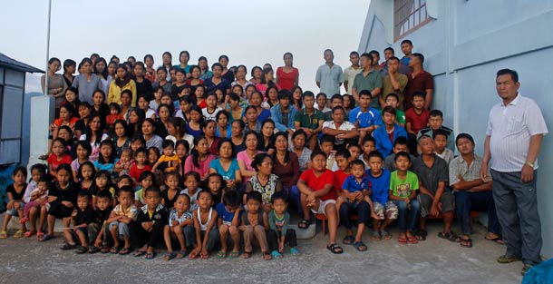
Ayrıca insanların sosyo-ekonomik statüleri de bu konuda belirleyiciliğini korumaktadır.
Bu rakam Türkiye'mizde binde 30 civarındadır. Bu rakam Türkiye'nin bölge ve yerleşim merkezlerine göre farklılık arz etmektedir.
Eğitimli bir aile tek çocuk yaparken doğu bölgelerimizde 30 çocuklu ailelerle karşılaşmak mümkündür.

Slide 13
NÜFUS VE SOSYAL DEĞİŞME
Nüfus hareketleri, belirli alanlarda sosyal değişmeyi etkilemiştir.
Toplumlarda meydana gelen demografik hareketler toplumsal ve kültürel yapıya yeni problemler yaratırlar.
Örneğin doğum, ölüm, göç olgusu gibi toplumlarda kentleşme olgusu hız kazanmış mevcut yapıdaki şehir nüfusları süratle artmıştır. Kırsal kesimden şehirlere göç etmenin sebepleri farklı hayat standartlarını yakalama daha yüksek kazanç elde etme isteği ve kırsal kesimdeki toprağın verimsizliği, karşımıza çıkmaktadır.

Slide 14
İnsanların değer yargıları, tutumları, inançları, gelenek, görenek, hayat tarzı ve dünya görüşleri değişime uğramış veya en azından etkilenmiştir.
Sosyal ihtiyaçlarını karşılamak maksadıyla etkileşen ve ortak bir kültürü paylaşan çok sayıdaki insanın oluşturduğu bir birliktelik olarak tanımlanan toplumun önemli karakteristiklerinden biride değişme özelliğine sahip olmasıdır.

Slide 15
Büyüklük terimiyle Durkheim toplumsal bilimlerin gelişmesi olgusuyla etkilenen “materyal yoğunluk” ile birbiriyle sadece ekonomik değil fakat kültürel alanda da etkin ilişkiler içinde bulunan bireylerin sayısıyla ölçülen “moral yoğunluk” arasında farklılık olduğunu belirtmektedir.
Durkheim'e göre büyüklükteki artış genellikle yoğunlukta da kendini göstermektedir.
Her iki etmendeki değişimler ise birlikte, toplumsal yapıda değişmeler meydana getirmektedir.

Slide 16
Durkheim'in belirttiği yönüyle toplumların nüfuslarının artması ve yoğunlaşmasıyla birlikte gerekli üretim için iş bölümüne başvurmuşlardır.
Geleneksel toplumlarda insanlar genellikle tarım, hayvancılık ve zanaatla uğraşırlar. Yaptıkları üretimi tek başlarına yaparlardı.
İş bölümü gelişmesiyle birlikte mesleki uzmanlaşma ortaya çıkmış bu da tek bir kişinin değil belirli bölümlere ayrılmış ve bu bölümlerdeki kişilerin ortak çalışması sonucu üretim yapılması sağlanmıştır.

Slide 17
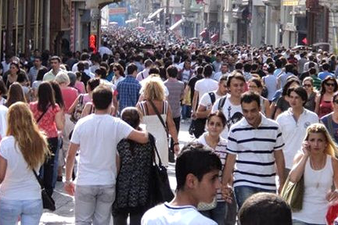
Nüfusuna gerekli eğitim, sağlık ve üretim hizmetleri getiremeyen toplumlar en başta baş edilemez bu sayısal yığılımın sonuçlarını yaşamaktadırlar.
Bu tür ülkelerde toplumsal değişmeyi kontrol etmek, planlamak ve sonuç almakta zorlaşmaktadır.
Sağlık, beslenme, eğitim problemleri gelişmekte olan ülkelerde bunlarla birlikte savunma problemlerini de gündeme getirmektedir.

Slide 18
Bir milyar insanın hiçbir sağlık hizmeti görememesi,
İki milyon dolayında çocuğun tedavisi mümkün olduğu bulaşıcı hastalıklardan ölmesi,
Bir milyar insanın okuma yazma imkanından faydalanamaması,
Seksen milyon çocuğun okuldan mahrum olması,
Kadınların okur yazarlık oranlarının erkeklere nazaran %70 düzeyinde olması düşündürücüdür.

Slide 19
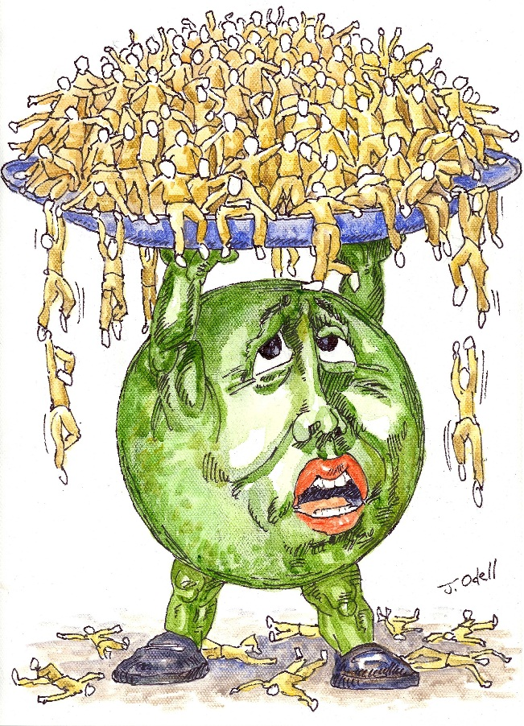
Demografyanın dünya ölçeğinde tespit ettiği bu sonuçlar üç aşağı beş yukarı kabul edilen rakamlardır.
Toplumsal değişmeyi istenilen doğrultuda gerçekleştirebilmek için nüfusun planlanması çok önemlidir.
Sosyal olaylar ve bütünü ile toplum kültürü arasında çok yakın iletişim vardır.

Slide 20
Cinsiyet ve yaş farkları bütün toplumlarda kültürel anlamlar yüklenmiştir.
Çoğunluğu genç evlilerden oluşmuş bir toplumun önemli yönlerinden yaşlı ve çocuklardan meydana gelmiş toplumlardan farklı olur ve bu toplumun nüfus yoğunluğu o toplumun kültür gelişimi ile ilişkilidir.
Örneğin, Amerikan endüstrisi alanında, banyo sabunu imal eden bir işletmenin devamı için, sabunu satın alan müşterinin yılda altı milyon kez banyo yapmaları gerektiğini tespit etmiş ve bu konuda reklam çalışmaları sürdürülmüştür.

Slide 21
Doğum ile ölüm oranındaki değişikliklerde tüm sosyal sistemlere etki yapmakta ve sonuçlarım yansıtmaktadır.
Hatta evlenme şekilleri de demografik faktörlerle sıkı sıkıya ilişkilidir. Örneğin Hindistan'da ilkel bir grubu oluşturan “Todos”lar poliandri (bir kadının çok erkekle evlenmesi) uygulanmaktadır.
Bu sistemi yürütmek için kadın nüfusunun az olması zorunluydu.
Bu sebeple Todos'lar kız çocuklarını öldürmekte iken, İngilizlerin müdahalesi ile demografik bir değişiklik meydana gelmiş ve poliandri, fonksiyonel değeri kalmadığı için ortadan kalkmıştır.

Slide 22
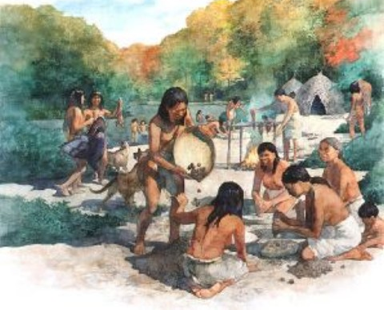
İlkel insanlar, uygun bir demografik, ekonomik dengeyi sağlamışlardır.
Ancak toplayıcılık dönemi geride kalıp yiyeceklerini kendileri üretmeye başladıklarından sonra denge bozulmuştur.
İnsan hayvan üretmesi ve tarımla uğraşmaya başlamasıyla iş bölümü başlamıştır.
Bu durumu izleyen dönemlerde mal değişimi ve ticaret ve başlamıştır.

Slide 23
Nüfusun belirli sınırları aşmaması kural olarak benimsenmiştir.
Çeşitli ihtiyaçları karşılayacak madde ve hizmetler doğada ve toplumda sınırlı olduğundan nüfusun birden bire büyük oranda çoğalması çok çeşitli problemlerin ortaya çıkmasına neden olur.
İlkel toplumlarda nüfus artışını önlemek bakımından çeşitli mekanizmalar sosyal sistemler içinde işlemiştir.
Çocukların, yaşlı ve yeteneksiz kişilerin öldürülmesi, çocuk düşürme, cinsel ilişkileri sınırlama, mecburi göçlere başvurma gibi sınırlayıcı araçlara başvurulmuştur.

Slide 24
Savaşlar da, nüfus artışının kontrol fonksiyonu bakımından etkili olmuştur.
Söz konusu çocuk öldürme Japonya'da 1868 yılına kadar hukuken uygulanmıştır.
Nüfusun çoğalmasını frenleyen kurumlar dini inançlar, örf, adet ve kanunlar biçiminde görülmektedir; evlenme yaşının geciktirilmesi, şartlara bağlanması, karı koca arasında zorunlu ayrılma sürelerinin konulması, poligami ve boşanmanın yasaklanması gibi.

Slide 25
Sosyal değişme eğer, sosyal bütünleşmeyi temin ediyorsa bu sağlıklı bir süreçtir. Sosyal bütünleşme ekonomik büyümeyi ve orta sınıflaşmayı hızlandıran bir faktördür.
Toplumlarda meydana gelen nüfus değişmesi ve nüfus hareketleri, toplumun yapılarında olumlu ve olumsuz değişmelere neden olmuştur.

Slide 26
KÜLTÜR VE NÜFUS İLİŞKİSİ
Mevcut yapıdaki nüfus değişmeleri, nüfus artışları ve nüfus hareketleri o toplumun kültürünü etkiler, kültür değişmelerine yol açar.
Bu değişmeler bazen nüfus artışlarıyla bazen de iç ve dış göçlerle oluşurlar.
İlk çağlarda toplumların, nüfus artışı ve nüfus artışının beraberinde getirdiği problemlerle uğraşmak gibi bir sıkıntıları yoktu.
Bunda savaşların, salgın hastalıkların ve yaşama tarzlarının önemli bir etken olduğunu belirtmek gerekir.

Slide 27
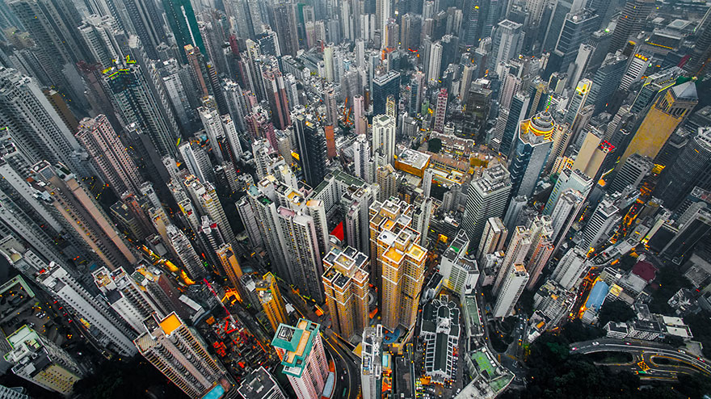
Sanayileşmeyle birlikte kentleşme olgusu hız kazanmış ve kent nüfusları giderek artmaya başlamıştır.
Toplu yaşam tarzının hüküm sürdüğü bir sürece girmişlerdir.
Bu değişimler toplumsal yapıyı ve küresel değerleri etkilemiş bu da farklılaşmaya yol açmıştır.
Göç eden gruplar, gittikleri kentin sosyal yapısından etkilenmekle kalmamış, ayrıca bu yapıyı etkilemişlerdir. Örneğin gecekondu kentlerinin kurulması.

Slide 28
NÜFUS VE KENTLEŞME İLİŞKİSİ
İnsanlar yerleşik hayata geçtikleri zaman kentleşme olgusu yavaş yavaş ortaya çıkmaya başlamıştır.
İlk zamanlar ticarete uygun yerleşim bölgelerinde canlı şehirler meydana gelmeye başlamıştır.
Önemli şehir merkezleri, nehirlerde, vadilerde ve alüvyonlu topraklar üzerinde kurulmaya başlanmıştır.
Sanayileşmeyle birlikte geniş nüfus kütlelerini içerisinde barındıran, sanayi kentleri ortaya çıkmıştır.

Slide 29
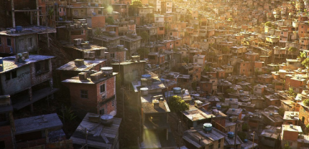
Geniş ölçüde nüfus barındıran bu kentlerde nüfus artışıyla birlikte yeni problemler ve sosyal yapıda değişmeler meydana gelmiştir.
Bu problemler,
hava kirliliği,
gürültü,
işsizlik,
cinayet ve hırsızlık oranlarındaki artış,
aşırı kalabalık okullar,
yetersiz toplu taşımacılık ve sağlık hizmetleri ve
yetersiz belediye hizmetleri
olarak sıralanabilir.

Slide 30
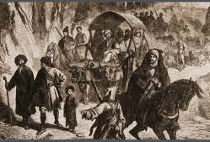
NÜFUS HAREKETLERİ VE GÖÇ
İnsanların göç olgusu, bir coğrafik bölgeden diğer bir bölgeye göç etmelerini ifade eder.
İç göçler ve dış göçler olmak üzere iki farklı göç vardır.

Slide 31
Sanayileşmeyle beraber kırsal kesimlerden şehirlere göçler aşırı bir şekilde artmıştır.
Bireyleri bu duruma iten iki faktörden bahsetmek mümkündür. İnsanların içinde bulunduğu elverişsiz koşullar ve iş sahibi olabilme imkansızlığı gibi eğitim, sağlık ve diğer imkanlardan yoksun olmak, iyi bir sosyal ortam istekleri insanları çekmektedir.
Öncelikle geleneksel geniş aile küçülmüş ve yerini çekirdek aileye bırakmıştır. Artık birçok bireyden oluşan geniş aile yerine anne, baba ve çocuklardan meydana gelen çekirdek aile vardır.

Slide 32
Bütün bu değişimlerle beraber yeni değer yargıları oluşmuştur.
Akrabalar arası dayanışma, yakınlık ilişkileri dumura uğramış, yardımlaşma adeta unutulmuştur. Çünkü kentlerdeki ücret sistemi buna imkan da vermemektedir.
Aile üyeleri ihtiyaçlarını kurumlardan karşılamaya başlamışlardır.
Kişiler arası iletişim resmi ve ikinci şekle bürünmüştür.

Slide 33
İnsanlar karşılıksız, sıcak ve duygusal ilişkiler beklerken bu gibi ailelerin bunu sağlaması imkansız hale gelmiştir.
Çünkü geniş klasik ailede üyeler gereksinimlerini karşılanıyordu. Modern aile bunlardan yoksundu.
Şehirleşme sürecinde oluşan bir aile tipide gecekondu ailesidir. Bu ailede iş ve eş seçme özgürlüğü gibi konularda baba egemendir. Önemli kararları baba alır.
Bunlar hızla şehirleşme sürecine girmelerine rağmen kent ailesiyle bütünleşememişlerdir.

Slide 34
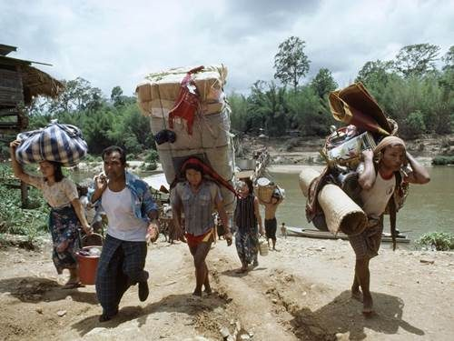
İç göçler yalnız kırdan kente yönelik bir yön gösterir.
Göçlere ilişkin olarak bölgeler arası nüfus hareketlerinden de bahsetmek gerekir.
Metropoller sanayi ve ticaret merkezlerini oluşturan bölgeler hızla nüfus alırken diğer küçük şehirlerimiz hızla nüfus kaybına uğramaktadırlar.

Slide 35
Gecekondularda yapı kalitesizliğinin ve özellikle alt yapının olmayışı mahallelerin fiziksel olarak problemli olduğunu göstermektedir.
Bölge sakinlerinin ayrıca ekonomik iş imkanlarından yoksun oluşu, düşük gelir ve özellikle kırsal hayattan kent hayatına geçiş süreci yaşama biçimlerinde kendine özgü bir takım kalıplar ortaya çıkarmaktadır.
Böylece gecekondu “kırsal kentsel etkileşim sonucu ortaya çıkan fiziksel ve sosyal şartlan yeterli olmayan yerleşim merkezleri” olarak ifade edilebilirler.

Slide 36
Nüfus hareketleri ve göç olgusu toplumsal değişimi yaşarken zaman kavramını da farklı bir şekilde algılamaya başlamaktadır.
1962'de yapılan bir çalışmada, Türkiye'nin kuzeyinde hızla değişen çeşitli kırsal topluluklarda, değişme sonucu zaman kavramının yeniden standardizasyonunu analiz etmeye çalışılmıştır.
Bu bölgede tarım, kendine yeterlilik evresinden ticari tarıma doğru gitmekteydi. Motorlu karayolu taşımacılığı etkili bir biçimde kurulması sosyal yapıya yeni görünümler katmıştır.

Slide 37
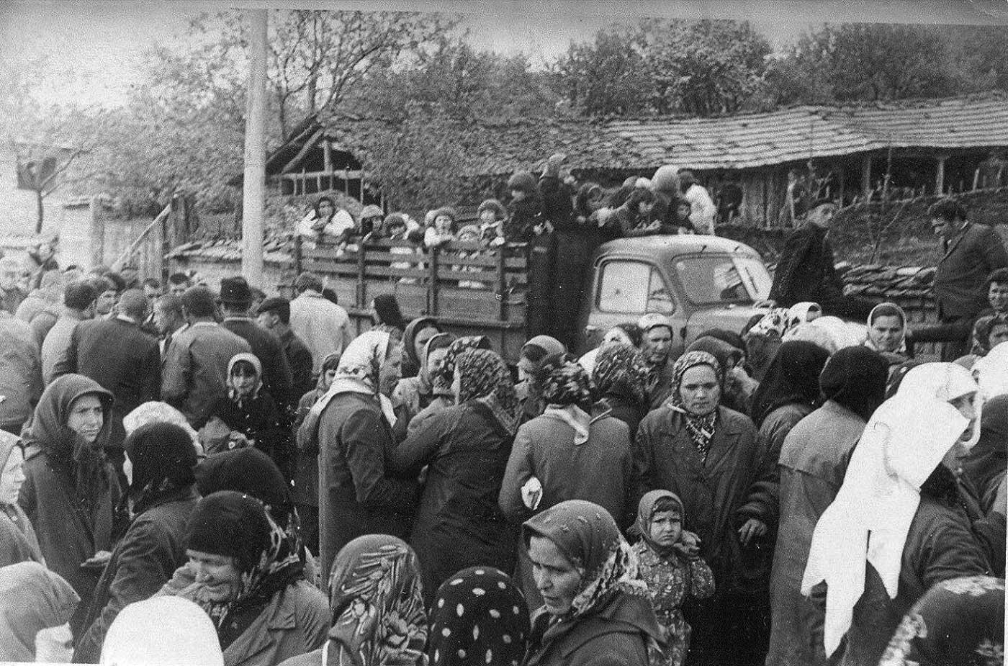
SONUÇ
Endüstrileşmeyle beraber oluşan metropoller, geniş iş imkanları ve fırsatlar nedeniyle kırsal sakinlerini göçe zorlamıştır.
Kentler göçmenleri, göçmenler de kentleri adeta değişime uğratmışlardır.
Kentler fiziksel olarak, göçenlerde hem fiziksel ve hem de kültürel olarak değişime maruz kalmışlardır.

Slide 38
Nüfus hareketleri ve sosyal değişme ilişkisinden ailenin birçok özelliklerinden dominant özelliği kendisini devam ettirmesi fonksiyonudur.
Her türlü kültür ve coğrafi, fiziki, psikolojik, sosyolojik çevreye göre şekillenebilen bu kurum toplumun yapısını teşkil eder.

Slide 39
KAYNAKÇA
Bilgiseven, Amiran Kurtkan, “Genel Sosyolou”, Filiz Kitabevi, İstanbul 1986
Bilgiseven, Amiran Kurtkan, “Köy sosyolojisi”, Filiz Kitabevi, İstanbul 1988
Bottomore, Tom B., “Toplumbilim”, Çev: Ünsal Oskay, Der Yayınları, İstanbul 2000
Doğart, İsmail, “Sosyoloji”, Sistem Yayıncılık, Ankara 1995
Doğanay, Hayati, “Demografya”, Atatürk Üniversitesi Fen-Edebiyat Fakültesi Coğrafya Bölümü Yayınları, Erzurum 1991
Dönmezer, Sulhi, “Toplumbilim”, Beta Yayınevi, İstanbul 1994
Erkal, Mustafa Esin, “Sosyoloji”, Der Yayınları, İstanbul 2000
Doğan, Mehmet Said, “Sosyal Değişme ve Din”, İstanbul Üniversitesi İktisat Fakültesi Metodoloji ve Sosyoloji Araştırmaları Merkezi Sosyoloji Konferansları Dergisi, 27. Kitap, İstanbul 2003
Güven, S., “Toplumbilim”, Ezgi Kitabevi, Bursa 1999
Kıray, Mübeccel Belik, “Toplumsal Yapı Toplumsal Değişme”, Bağlam Yayınları, İstanbul 1999
Turinay, Necmettin, “Değişen Toplum ve Aile”, Akçağ Yayınları, Ankara 1996
Kongar, Emre, “Toplumsal Değişme Kuramları ve Türkiye Gerçeği, Remzi Kitabevi, İstanbul 1995
Aslantürk Zeki-Amman, Tayfun, “Sosyoloji”, Çamlıca Yayınları, İstanbul 2001
Ozankaya, Özer, “Toplumbilim”, Cem Yayınevi, İstanbul 1994
Turhan, Mümtaz, “Kültür Değişmeleri”, Marmara Üniversitesi İF AV Yayınları, İstanbul 1987
Özkalp, Enver, “Sosyolojiye Giriş”, Anadolu Üniversitesi Yayınları, Eskişehir 1995
Tezcan, Mahmut, “Sosyal ve Kültürel Değişme”, Ankara 1984
Tezcan, Mahmut, “Sosyolojiye Giriş”, Ankara 1995
Sezen, Yümni, “Sosyoloji ve Dm Sosyolojisinde Temel Bilgiler ve Tartışmalar”, Marmara Üniversitesi İFAV Yayınları, İstanbul 1990

Slide 40
https://yaslanmarehberim.org/2019/08/24/dunyada-ve-turkiyede-yasli-nufus/
http://www.times.si/slovenija/svetovno-prebivalstvo-se-se-vedno-povecuje-za-vec-kot-odstotek-letno--ba0a9fe127bd137a17d8793b4cec49121370c521.html
https://www.bolgegundem.com/trabzon-nufusu-kac-oldu-tuik-2018-trabzon-ilce-ilce-nufus-sonuclari-719129h.htm
https://www.habercigazetesi.net/hem-nufus-hem-de-goc-artti/
https://www.yazbuz.com/demografi-nedir/
https://www.ahaber.com.tr/yasam/2011/10/21/39-karili-94-ccuklu
https://alltopstartups.com/2011/10/01/top-15-quotes-to-inspire-technology-entrepreneurs/
https://www.haberler.com/turkiye-de-kadin-erkek-nufusu-esitlendi-10629189-haberi/
https://group21environment.wordpress.com/2017/02/23/overbearing-population/
https://kadinlarinkurtulusu.wordpress.com/yazdiklarimiz/erkek-egemenliginin-tarihsel-kokenleri/
https://blog.n11.com/kultur-sanat/film/enler/savas-filmleri
https://kot0.com/dikeyde-buyuyen-nufus-hong-kongun-kent-yogunlugu/
https://www.zenginbilgiler.com/plansiz-ve-carpik-kentlesme/
https://www.belgeseltarih.com/ahiska-turklerinin-inegole-yerlestirilmesine-dair-tarihi-belgeler/
http://www.bilgiyasam.com/ic-goc-nedir-ic-goclerin-nedenleri-nelerdir-3455/

